Slide 1
Топография поверхностных и глубоких областей лица
Подготовил: Ординатор 1 года
Федотов Иван Андреевич
Красноярск 2019

Slide 2
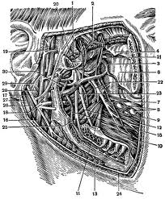
Топография глубокой области лица
Границы: вверху — большое крыло клиновидной кости, спереди – facies infratemporalis tuber maxillae. Сзади прилежит околоушная слюнная железа, а внизу - замыкается на месте прикрепления к углу нижней челюсти жевательной и медиальной крыловидной, m. pterygoideus medialis, мышц. Клетчаточные пространства: spatium tеmроrорtеrуgоideum между височной и латеральной крыловидной мышцами, содержит верхнечелюстную артерию, a. maxillaris, и венозное крыловидное сплетение; spatium interpterygoideum — между латеральной и медиальной крыловидными мышцами, содержит n. mandibularis и его ветви: nn. auriculotemporalis, buccalis, lingualis et alveolaris inferior; a.buccalis, Межкрыловидная фасция покрывает наружную поверхность
медиальной крыловидной мышцы. Ее прободает нижний альвеолярный сосудисто-нервный пучок, a., v. et n. alveolares inferiores. Венозное крыловидное сплетение анастомозирует с пещеристым синусом твердой мозговой оболочки посредством эмиссарной вены переднего рваного отверстия, а также с помощью анастомоза, проникающего через нижнюю глазничную щель и впадающего в нижнюю глазную вену. Эти венозные связи имеют большое значение в развитии внутричерепных осложнений при воспалительных процессах в области лица. От крыловидного сплетения кровь оттекает в занижнечелюстную вену, v. retromandibularis, которая по выходе из околоушной слюнной железы сливается с лицевой, впадающей в v. jugularis interna

Slide 3
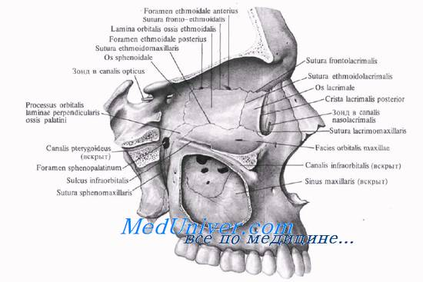
Глубокий отдел околоушно-жевательной области
Глубокий отдел околоушно-жевательной области, который часто называют глубокой областью лица, расположен между задней поверхностью верхней челюсти и внутренней поверхностью ветви нижней челюсти. Существует и другое название — межчелюстная область. Он ограничен: снаружи — ветвью нижней челюсти и внутренней поверхностью височной мышцы, спереди — бугром верхней челюсти, медиально — боковой поверхностью глотки, сверху — той частью наружного основания черепа, которая соответствует средней черепной ямке. В ямке находится большинство отверстий, связывающих наружное и внутреннее основание черепа: овальное, остистое, переднее рваное, нижняя глазничная щель, круглое. Задней стенкой области является околоушная железа с ее капсулой.

Slide 4
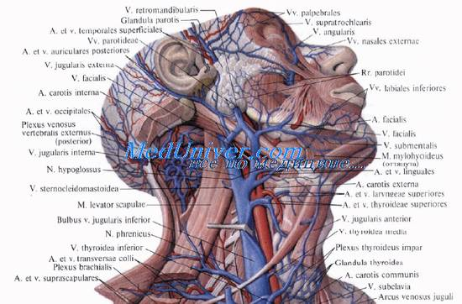
Височно-крыловидное пространство. Топография височно-крыловидного пространства. Венозное крыловидное сплетение. Крыловидное сплетение
. В височно-крыловидном пространстве расположены a. maxillaris и венозное крыловидное сплетение, plexus pterygoideus. Для лучшего запоминания можно считать, что в этом пространстве располагаются в основном сосуды. Венозное крыловидное сплетение располагается преимущественно на наружной поверхности латеральной крыловидной мышцы, хотя своими мелкими ветвями переходит и на медиальную крыловидную мышцу, и к отверстию слуховой трубы. Крыловидное сплетение представлено или в виде петлистой сети, или в виде нескольких крупных венозных стволов, окруженных мелкими венами. Более крупные ветви крыловидного сплетения прилежат к латеральной крыловидной мышце. Plexus pterygoideus принимает кровь из v. alveolaris inferior, v. meningea media, vv. parotidei, v. temporalis profunda. С практической точки зрения важно, что крыловидное сплетение связано с пещеристым синусом твердой оболочки головного мозга через w. emissarii foraminis laceri anterioris et rete foraminis ovalis. Через нижнюю глазничную щель оно связано с v. ophthalmica inferior

Slide 5
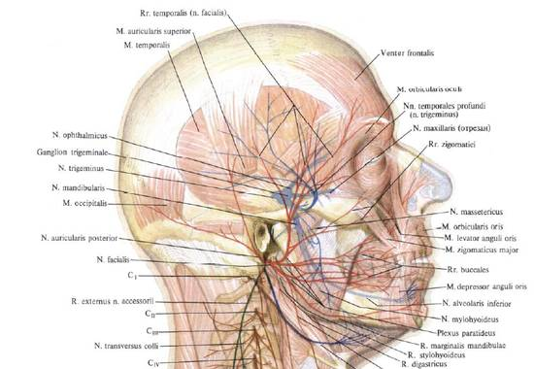
Верхнечелюстная артерия
Верхнечелюстная артерия, a. maxillaris, располагаясь на поверхности латеральной крыловидной мышцы, проходит среди венозных ветвей в поперечном направлении и далее направляется кнутри и несколько кверху к крыловидно-небной ямке. В начальном отделе после выхода из околоушной железы она расположена вблизи капсулы височно-челюстного сустава. Верхнечелюстная артерия, a. maxillaris, отдает многочисленные ветви (до 16), которые кровоснабжают образования глубокой области лица, а также твердую мозговую оболочку. A. meningea media отходит тотчас кпереди от суставного отростка нижней челюсти и направляется между ветвями ушно-височного нерва вверх к остистому отверстию. A alveolaris inferior ответвляется на уровне вырезки нижней челюсти и идет вертикально книзу в нижнечелюстной канал. Кроме них от а. maxillaris отходят верхние альвеолярные ветви, височные, небные, подглазничная.

Slide 6
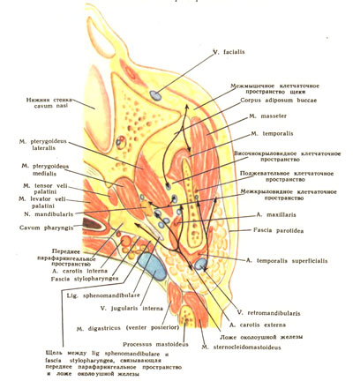
Межкрыловидное пространство
. Межкрыловидное пространство располагается между латеральной и медиальной крыловидными мышцами. Обе они начинаются от крыловидного отростка клиновидной кости, а прикрепляются различно: медиальная — к внутренней поверхности угла нижней челюсти, а латеральная — к передней поверхности шейки нижней челюсти и к суставной капсуле. Наружную поверхность медиальной крыловидной мышцы прикрывает межкрыловидная фасция, за которой располагаются преимущественно нервы. Нижнечелюстной нерв. Топография нижнечелюстного нерва. Чувствительные ветви на различном протяжении проходят через межкрыловидное пространствоИ

Slide 7
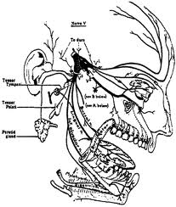
Нижнечелюстной нерв
Нижнечелюстной нерв, n. mandibularis (III ветвь тройничного нерва), выходит из овального отверстия и, прикрытый латеральной крыловидной мышцей, делится на ветви. Этот нерв в отличие от I и II ветвей тройничного нерва смешанный, имеет двигательные и чувствительные ветви. Двигательные ветви (n. massetericus, nn. temporales profundi, nn. pterygoidei lateralis et medialis, n. musculi tensor veli palatini) практически сразу уходят в соответствующие жевательные мышцы.

Slide 8
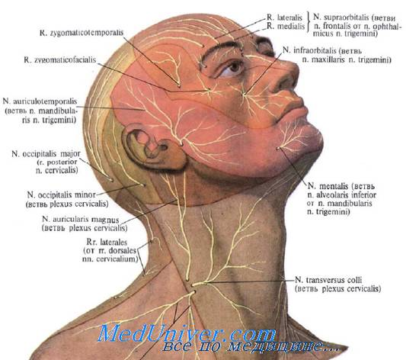
Топография нерв лица. Иннервация лица. Щечный нерв. Нижний альвеолярный нерв. Язычный нерв. Ушно-височный нерв.
Щечный нерв, n. buccalis, проходит между двумя порциями латеральной крыловидной мышцы и на пути к щечной области занимает наиболее переднее и медиальное положение. Другие нервы лежат на наружной поверхности медиальной крыловидной мышцы. Нижний альвеолярный нерв Нижний альвеолярный нерв, n. alveolaris inferior, проходит в промежутке между ветвью нижней челюсти и медиальной крыловидной мышцей и вместе с одноименными артерией и веной спускается к отверстию канала нижней челюсти, прободая межкрыловидную фасцию. Перед вступлением в этот канал нижний альвеолярный нерв отдает двигательный челюстно-подъязычный нерв, п. mylohyoideus, идущий по внутренней поверхности нижней челюсти к одноименной мышце через область поднижнечелюстно-го треугольника. Язычный нерв Язычный нерв, n. lingualis, располагается на наружной поверхности медиальной крыловидной мышцы кпереди и медиальнее п. alveolaris inferior. Снаружи сверху к нему спускается chorda tympani, прикрытая стволом нижнего альвеолярного нерва. Ушно-височный нерв Ушно-височный нерв, n. auriculotemporalis, отходит от нижнечелюстного нерва вблизи овального отверстия двумя пучками, которые охватывают a. meningea media. Далее нерв идет по медиальной поверхности суставного отростка нижней челюсти и проникает в ложе околоушной железы, через которую проходит кверху в височную

Slide 9
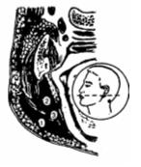
В клетчатке проходят лицевая артерия и вена, проецирующиеся в направлении от середины нижнего края челюсти к внутреннему углу глаза. Лицевая артерия в клетчатке анастомозирует с другими артериями лица — a. buccalis, a. infraorbitalis (из a. maxillaris), a. transversa faciei (из a. temporalis) На уровне середины переднего края жевательной мышцы находится крупная вена — v. anastomotica, соединяющая лицевую вену с крыловидным венозным сплетением.

Slide 10
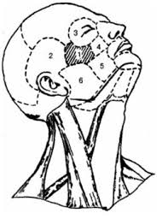
Топография поверхностных образований боковой области лица
Границы: сверху — скуловая дуга и нижний край глазницы, снизу — нижний край нижней челюсти, спереди - носощечная и носогубная складки, угол ротовой щели,сзади — край ветви нижней челюсти. Поверхностная боковая область лица делится на щечную, regio buccalis, и околоушно-жевательную, regio parotideomasseterica, области. Кнутри от ветви нижней челюсти находится глубокая область лица, regio facialis profunda.
Внешние ориентиры. Скуловые кости, расположенные ниже латеральных углов глаз. Кзади скуловая кость переходит в скуловую дугу, arcus zygomaticus. Кнутри от скуловой кости пальпируется подглазничный край. Кпереди от козелка пальпируются, суставной отросток нижней челюсти и височно-нижнечелюстной сустав. На наружной поверхности ветви нижней челюсти контурируется жевательная мышца. По срединной линии тела нижней челюсти имеется индивидуально развитый подбородочный выступ, protuberantia mentalis, по сторонам от него — подбородочные бугорки, tuberculi mentales.

Slide 11
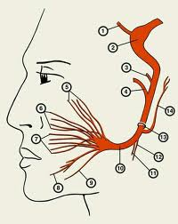
Ветви лицевого нерва, п. facialis, иннервирующие мимическую мускулатуру, проецируются по линиям, расходящимся веерообразно от точки, находящейся книзу и кпереди от козелка: rr. temporalis et zygomaticus направляются к наружному углу глаза, г. buccales — к середине расстояния между крылом носа и углом рта, г. marginalis mandibulae — по нижнему краю нижней челюсти или на 1—2 см ниже него и г. coli — вертикально вниз. Для лучшего запоминания проекции ветвей лицевого нерва следует расположить кисть, обращенную разведенными пальцами к середине лица, таким образом, чтобы I палец пересекал вертикально вверх середину скуловой дуги, II палец шел к наружному углу глаза, III — над верхней губой, IV — по краю нижней челюсти, а V палец направлялся вертикально вниз на шею. При таком положении кисти г. temporalis соответствует I пальцу; г. zygomaticus — II, г. buccales — III, r. marginalis mandibulae — IV и г. coli — V пальцу. Лицевые артерии и вена проецируются от места пересечения переднего края жевательной мышцы с нижним краем нижней челюсти в восходящем направлении к внутреннему углу глаза. По этой линии примерно на уровне крыла носа определяется важнейший анастомоз лицевой вены с крыловидным
венозным сплетением.

Slide 12
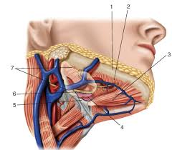
Подподбородочный треугольник, trigonum submentale.
Кожа тонкая, подвижная, с хорошо развитой подкожной клетчаткой. У мужчин кожа покрыта волосами. У вершины треугольника пучки правой и левой m. platysma наслаиваются друг на друга. Ближе к подъязычной кости прикрыт поверхностной фасцией. В клетчатке между второй фасцией и m. mylohyoideus располагаются подподбородочные лимфатические узлы, nodi lymphatici submentales. К ним оттекает лимфа от кончика языка, среднего отдела дна полости рта и среднего отдела нижней губы. По срединной линии шеи пучки m. mуlohyoideus образуют шов, raphe, в виде тонкой соединительнотканной полоски. Под m. mylohyoideus расположена подбородочно-подъязычная мышца, m. geniohyoideus, а глубже их m. genioglossus. Сзади и снаружи к этой мышце прилежит m. hyoglossus, на которой располагаются подъязычная слюнная железа и язычный нерв. Подподбородочная артерия, a. submentalis, — ветвь лицевой артерии. К ней присоединяется n. mylohyoideus, отходящий от
n. alveolaris inferior

Slide 13
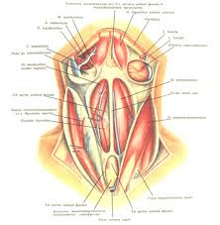
Подчелюстной треугольник, trigonum submandibulare
и поверхностной фасцией, образующей футляр для m. platysma, которая почти полностью прикрывает этот треугольник, за исключением верхненаружного угла. Через m. platysma проникают разветвления шейной ветви лицевого нерва и верхней ветви n. transversus colli из шейного сплетения. Эти нервы образуют arcus cervicalis superficialis. Выше этой дуги в том же слое проходит краевая ветвь нижней челюсти из лицевого нерва. Ложе подчелюстной слюнной железы образуется собственной (второй) фасцией шеи. Глубокая пластинка собственной (второй) фасции покрывает мышцы, составляющие дно подчелюстного треугольника, — m. mylohyoideus и m. hyoglossus. Она имеет рыхлое строение: проходят выводной проток подчелюстной слюнной железы, сопровождаемый ее отростком, и n. hypoglossus с язычной веной. В толще поверхностной пластинки второй фасции обычно проходит лицевая вена, v. facialis. У задней границы подчелюстного треугольника в нее вливается занижнечелюстная вена, v. retromandibularis. В фасциальном лож от лицевой артерии отходит Кожа тонкая, подвижная, одним слоем вместе с подкожной клетчаткой подподбородочная артерия, a. submentalis. Кверху от подчелюстной железы в промежутке между m. hyoglossus и m. mylohyoideus находится язычный нерв, n. lingualis, отдающий ветви к подчелюстной слюнной железе, в том числе секреторные, прерывающиеся в небольшом парасимпатическом узле, ganglion submandibulare Подъязычный нерв, n. hypoglossus, проходит выше сухожилия заднего брюшка двубрюшной мышцы. Нерв и сухожилие соответственно сверху и сзади ограничивают треугольник Пирогова, спереди его ограничивает свободный задний край m. mylohyoideus. Дно пироговского треугольника образует m. hyoglossus, которая разделяет язычные вену и артерию.
Подчелюстные лимфатические узлы, nodi lymphatici submandibulares, располагаются над, под поверхностной пластинкой второй фасции шеи или в толще ее. В подчелюстные лимфатические узлы лимфа оттекает от медиальной части век, наружного носа, слизистой оболочки щеки, десен, губ, дна полости рта и среднего отдела языка.

Slide 14
Спасибо за внимание

